Slide 1
Pautas de Portugal
Brayan Obed Cruz López

Slide 2
Pausa de convivencia
Saludo: Es importante saludar, ya sea con un apretón de manos o un beso en la mejilla.
Contacto visual: Es importante mantener el contacto visual, ya que no hacerlo puede ser interpretado como desinterés. Puntualidad: En reuniones de trabajo, la puntualidad es importante, pero en reuniones sociales hay más flexibilidad. Regalos: Si te invitan a una casa, es costumbre llevar un pequeño regalo. Títulos: No es necesario dirigirse a las personas con títulos como (señor), (señora), (doctor), (doctora) a menos que te inviten a no hacerlo. Fumar: Está prohibido fumar en lugares públicos. Hora de las comidas: La hora de la comida es alrededor de las 14:00 y la cena a las 20:00.

Slide 3

Costumbres
Fiestas tradicionales, tradiciones religiosas, y costumbres de la vida cotidiana:
la siesta conocida localmente como “sesta” o “descanso

Slide 4
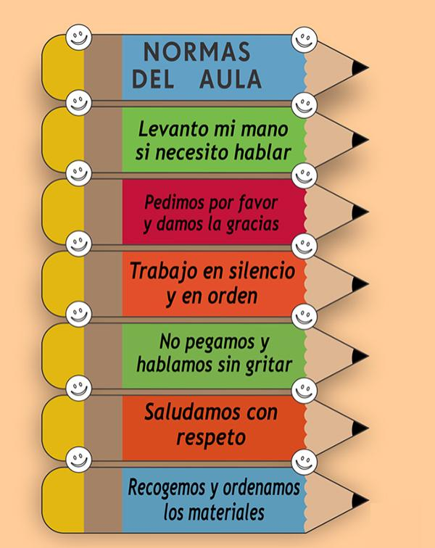
Tradiciones
Fado: La Música del Alma Portuguesa. … Las Fiestas de San Antonio, San Juan y San Pedro. … La Gastronomía Portuguesa. … Las Corridas de Toros a la Portuguesa. … Las Romerías y Peregrinaciones. … Las Ferias y Mercados. … La Nochevieja en Portugal. … El Carnaval de Torres Vedras

Slide 5
Creencias
La religión predominante en Portugal es el cristianismo, con un porcentaje de la población que se identifica como católica entre el 90 y el 95%.

Slide 6
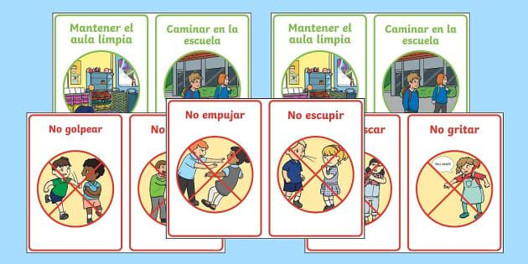
Valores
Los portugueses son una sociedad abierta , pero dan más importancia a los valores religiosos que los de otras naciones de Europa occidental

Slide 7
Cultura general
Portugal es un país con una cultura rica y diversa, marcada por la influencia de muchos pueblos que han pasado por allí.

Slide 8
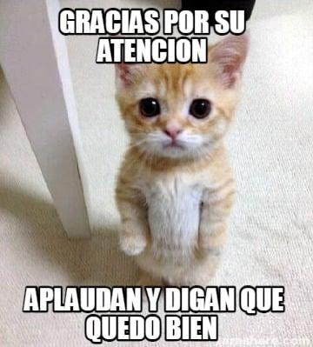
Gracias por su atención

